Slide 1






в области компьютерных сетей
ы
Выполнила: студентка МФЮА
2 курса 28ИПо8481
Винокурова М.А.

Slide 2
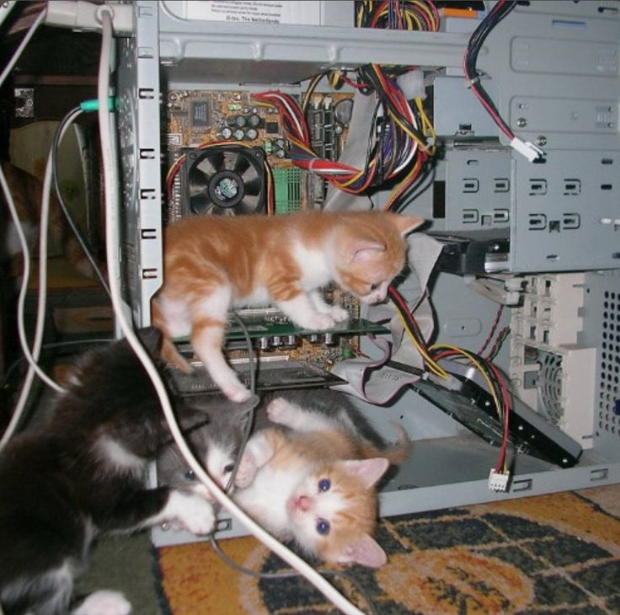
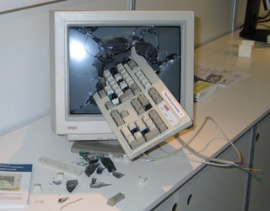
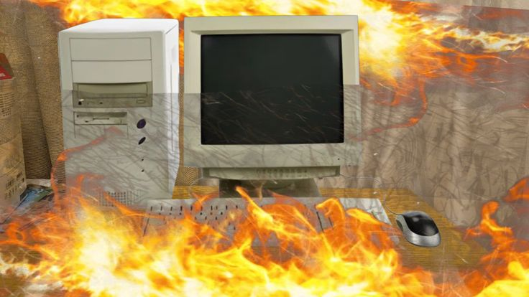
Зачем нужны ГОСТы в IT ?
ГОСТы (государственные стандарты) нужны в сфере информационных технологий (IT) для стандартизации процессов, продуктов и документации. Они устанавливают унифицированные правила и характеристики, которые помогают упорядочить деятельность в этой области.

Slide 3
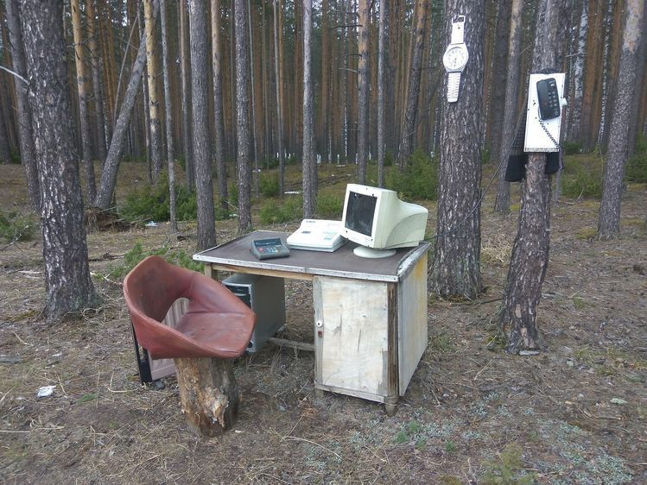


Некоторые цели стандартизации в IT с помощью ГОСТов:
обеспечение совместимости устройств и систем.
защита данных и систем от угроз.
повышение качества ИТ‑решений на всех этапах.
поддержка масштабируемости и расширения
функционала.
обеспечение переносимости между платформами.

Slide 4

Тема компьютерных сетей регулируется рядом ГОСТов, охватывающих терминологию, архитектуру, безопасность и качество.
(На следующем слайде представлены ключевые стандарты в этой области. )

Slide 5
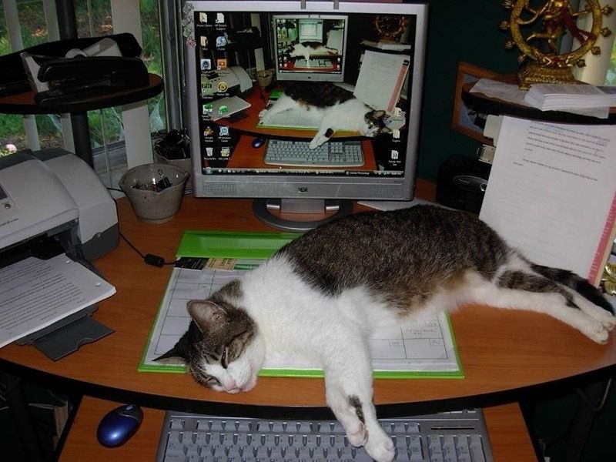


Термины и определения
ГОСТ 29099‑91 — Базовые понятия (ЛВС, топологии).
ГОСТ IEC 60050‑732‑2017 — Международная сетевая терминология.
ГОСТ 33707‑2016 — Стандартизированный ИТ-словарь.

Slide 6
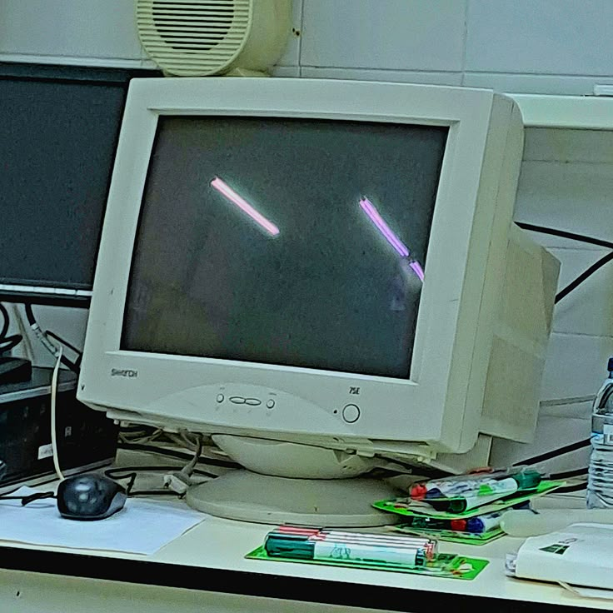

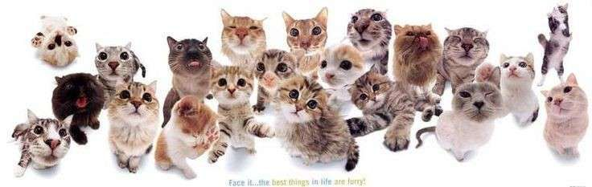
Архитектура и инфраструктура
ГОСТ Р 53246‑2008 — Проектирование структурированных кабельных систем (СКС).
ГОСТ Р 59162‑2020 — Безопасность беспроводных IP-сетей.

Slide 7




Безопасность
ГОСТ Р ИСО/МЭК 27033‑1‑2011 — Основы и концепции сетевой безопасности.
ГОСТ Р ИСО/МЭК 27033‑3‑2014 — Защита для типовых сетевых сценариев.
ГОСТ Р 59710‑2022 — Управление компьютерными инцидентами (ГосСОПКА).

Slide 8


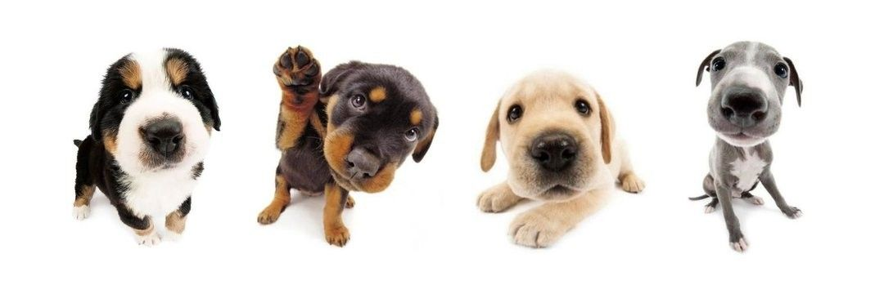
Качество и надёжность
ГОСТ Р 53246‑2008 — Проектирование структурированных кабельных систем (СКС).
ГОСТ Р 59162‑2020 — Безопасность беспроводных IP-сетей.

Slide 9



Slide 10

🤓

